Slide 1
Buffer Overflow
实验主题：buffer overflow
助教：朱鑫杰，叶焘

Slide 2
主要内容
一、网络安全实验介绍
二、实验注意内容
三、实验提交要求

Slide 3
一、网络安全实验介绍（1/6）
实验目的： buffer overflow 漏洞利用实践
2.实验内容： 编写exploits攻击漏洞程序
3.实验结果： 获取具有root权限的shell
4.实验环境： Ubuntu
已有虚拟机的同学可以使用自己原有的，没有的同学可以下载下面的系统镜像。
Ubuntu16.04镜像：http://mirrors.aliyun.com/ubuntu-releases/16.04/
尽量使用自己的实验环境，如果虚拟机是从其他同学拷贝而来也请新建自己的用户。

Slide 4
网络安全实验介绍（2/6）
sudo apt-get install prelink
Vulnerables 文件夹编译、安装说明
/home/user/proj1/vulnerables（漏洞程序）
1.make
2.sudo make install
exploits 文件夹编译说明
/home/user/proj1/exploits（攻击程序）
1.make

Slide 5
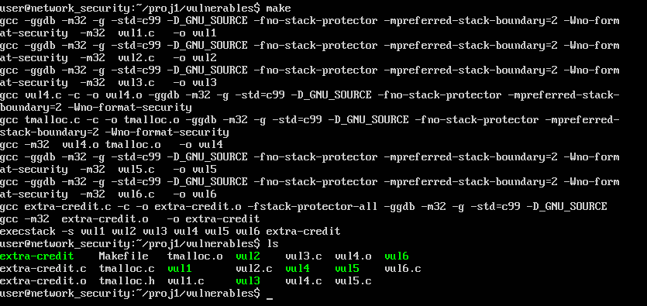
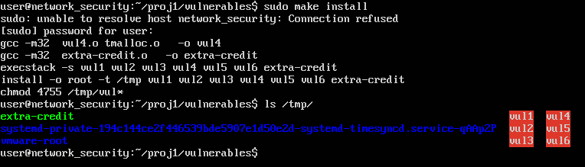
网络安全实验介绍（3/6）
Vulnerables文件夹编译，安装结果

Slide 6
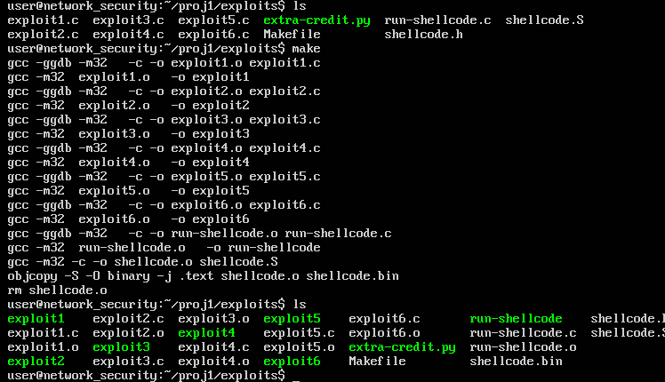
网络安全实验介绍（4/6）
exploits文件夹编译结果

Slide 7
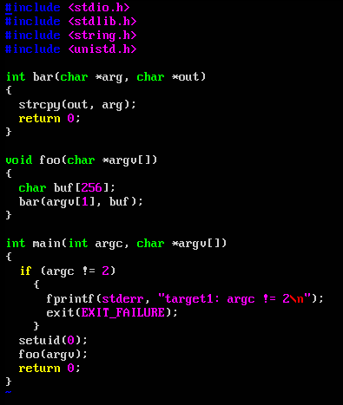
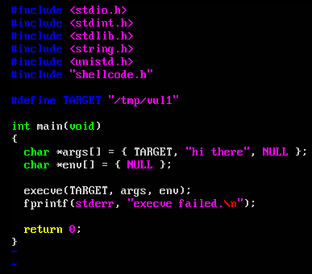
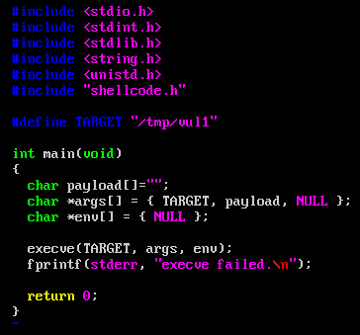
网络安全实验介绍（5/6）
exploits编写说明

Slide 8
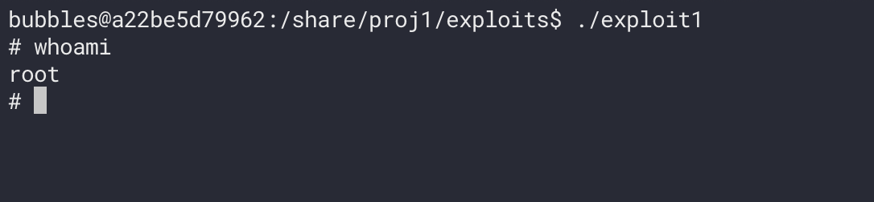
网络安全实验介绍（6/6）
实验结果：
获得一个具有root权限的shell

Slide 9
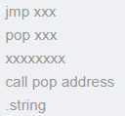
二、实验注意内容（1/4）
1.shellcode模板
可参考：http://shell-storm.org/shellcode/
2.机器码中存在/x00字节（即NULL（0）字符），所有输入函数只要检测到NULL字符就会返回，所以避免出现/x00字节，NULL只能够出现在shellcode的结尾处。
尝试使用xor命令(xor eax,eax)

Slide 10
实验注意内容（2/4）
3. 编译命令，编译器关闭数据溢出保护NX(DEP)选项。
gcc -z execstack -o test test.c
4. 关闭堆栈溢出保护，编译时禁用SSP机制( Stack Smashing Protector )
-fno-stack-protector
5.关闭ASLR(地址随机化)
echo 0 > /proc/sys/kernel/randomize_va_space
根据环境中gcc版本的不同PIE保护的默认设置也不同，可使用-no-pie自行关闭

Slide 11
实验注意内容（3/4）
gdb 常用命令：
1.set disassembly-flavor intel
2.disassemble
3.info register
4.break *0x80484e3/strcpy
5.x/8wx 0x80484e3
6.catch exec
7.bt
8.gdb ./exploit1
9.i r $ebp/$esp...

Slide 12
实验注意内容（4/4）
建议安装gdb-peda插件
git clone https://github.com/longld/peda.git ~/peda echo "source ~/peda/peda.py" >> ~/.gdbinit
gdb –e exploit1 –s /tmp/vul1
注意转换字节序
find 0xd231c931

Slide 13
三、实验提交要求（1/4）
1.提交时间
2.提交形式

Slide 14
实验提交要求（2/4）
提交时间
2020-4-30 24:00 前
提交形式
源代码+说明文档
总文件夹命名方式：学号-姓名-project1
电子版：zxjie00@qq.com

Slide 15
实验提交要求（3/4）
源代码提交要求
源代码文件夹命名要求：exploits
提交内容
1.exploit[1-6].c
2.Makefile

Slide 16
实验提交要求（4/4）
说明文档提交要求
命名要求：学号-姓名-project1.doc
包含内容：1.vul[1-6]的简单描述
2.shellcode（构造过程）
2.exploit[1-6]攻击方式描述
（攻击原理，payload构造方式，攻击过程描述）

Slide 17
Thank you

